Slide 1


Estatística Multivariada VI Análise de Clusters
Prof. Dr. Juliano van Melis
Parte I

Slide 2
Conteúdo
Parte 1
Definição, objetivos regras e limitações da Análise de Clusters
Teste da Significância estatística
Modalidades de medidas de distâncias entre grupos
Distância Euclidiana
Distância Euclidiana Absoluta
Distância de Manhattan (City-block)
Distância de Chebychev
Distância de Mahalanobis (D²)

Slide 3
Conteúdo
Parte 1
Métodos para Análise e seleção de Clusters
Método Hierárquico Aglomerativos
Single Linkage (vizinho mais próximo)
Complete Linkage (vizinho mais distante)
Average Linkage.
Método do Centróide
Método de Ward
Métodos para Análise e seleção de Clusters
Método K-means Clusters
Two-Step Clusters
Identificação e atribuição de significado aos clusters
Procedimentos para a análise no R

Slide 4
Conteúdo
Parte 2
Métodos para Análise e seleção de Clusters
Método K-means Clusters
Two-Step Clusters
Identificação e atribuição de significado aos clusters
Procedimentos para a análise no R
Aplicações práticas na segmentação de mercado
Análise de Redes (Network analysis)
Definição, Atributos (Ligações e vértices), Estrutura, Aleatorizações e Visualizações
Exercícios no R
Avaliação Individual

Slide 5
Análise Fatorial
Relembrando...
Problema de Pesquisa
Exploratória ou Confirmatória
Resumo de dados e identificação de estruturas
Redução de dados
confirmatória
exploratório
Análise Fatorial Confirmatória
-Modelagem de Equações Estruturais
O que está sendo agrupado:
Variáveis ou Casos:
Disciplina 15-16
variáveis
casos
Análise fatorial tipo R
Ordenação restrita (constrained)
Ordenação unconstrained
Dados correlacionados ou não
Análise fatorial tipo Q
Clusters
Distâncias
Similaridades
Disciplina 9-14
Disciplina 12,13

Slide 6
Análise Fatorial
Relembrando...
Classificação
Você sabe as classes
O modelo de classificação é treinado com base nos dados observados
Classifica novas observações
Agrupamento (clustering)
Classes desconhecidas/ número de classes é desconhecido
Encontrar grupos em seus dados, baseando-se na similaridade das observações

Slide 7
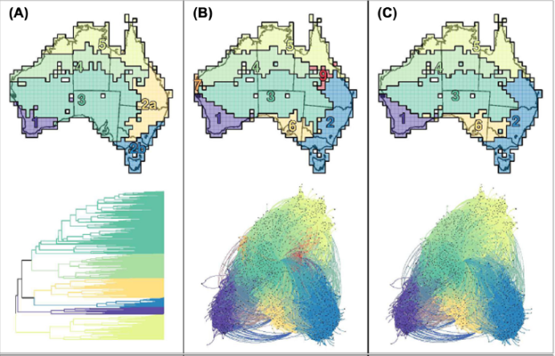

CLUSTERS Fundamentos
Estatística Multivariada VI
https://br.pinterest.com/pin/401242648034539864/?lp=true
Bloomfield et al. 2018. A comparison of network and clustering methods to detect biogeographical regions. Ecography 41: 1-10

Slide 8
Definição e Objetivos
Definição e Objetivos
Regras e Limitações
Regras e Limitações
Modalidades de Medidas
Modalidades de Medidas
Teste de Significância estatística
Formação de Agrupamentos
É uma forma de Análise Exploratória de Dados (AED) onde as observações são divididas em grupos que compartilham características comuns

Slide 9
Definição e Objetivos
Definição e Objetivos
Regras e Limitações
Regras e Limitações
Modalidades de Medidas
Modalidades de Medidas
Teste de Significância estatística
Formação de Agrupamentos
→ É uma técnica de interdependência
Objetivo das Técnicas de Interdependência: Identificar a estrutura em um conjunto definido de variáveis, observações ou objetos.
Busca maximizar a homogeneidade de objetos dentro de um mesmo grupo, mas ao mesmo tempo maximiza a heterogeneidade entre os grupos.

Slide 10
Definição e Objetivos
Definição e Objetivos
Regras e Limitações
Regras e Limitações
Modalidades de Medidas
Modalidades de Medidas
Teste de Significância estatística
Formação de Agrupamentos
→ Não utilizaremos mais variáveis dependentes e independentes, mas sim: variáveis estatísticas de agrupamento
Conjunto de variáveis ou características que representam os objetos a serem agrupados e usados para calcular a similaridade entre os objetos
Outros nomes usados para as análises de Clusters:
Análise Q
Construção de tipologia
Análise de Classificação
Análise de Agrupamento
Taxonomia numérica
...

Slide 11
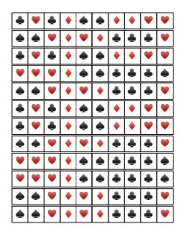
Definição e Objetivos
Definição e Objetivos
Regras e Limitações
Regras e Limitações
Modalidades de Medidas
Modalidades de Medidas
Teste de Significância estatística
Formação de Agrupamentos

Slide 12
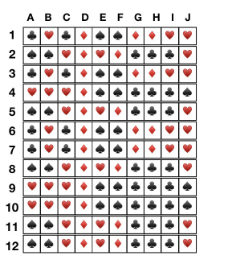
Definição e Objetivos
Definição e Objetivos
Regras e Limitações
Regras e Limitações
Modalidades de Medidas
Modalidades de Medidas
Teste de Significância estatística
Formação de Agrupamentos
características
observações

Slide 13
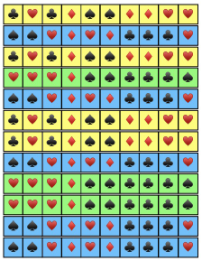
Definição e Objetivos
Definição e Objetivos
Regras e Limitações
Regras e Limitações
Modalidades de Medidas
Modalidades de Medidas
Teste de Significância estatística
Formação de Agrupamentos
características
observações

Slide 14
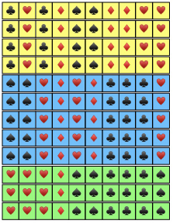
Definição e Objetivos
Definição e Objetivos
Regras e Limitações
Regras e Limitações
Modalidades de Medidas
Modalidades de Medidas
Teste de Significância estatística
Formação de Agrupamentos
características
observações

Slide 15
Definição e Objetivos
Definição e Objetivos
Regras e Limitações
Regras e Limitações
Modalidades de Medidas
Modalidades de Medidas
Teste de Significância estatística
Formação de Agrupamentos
→ Verifica a similaridade entre as observações, quanto as características

Slide 16
Definição e Objetivos
Definição e Objetivos
Regras e Limitações
Regras e Limitações
Modalidades de Medidas
Modalidades de Medidas
Teste de Significância estatística
Formação de Agrupamentos
Teste de hipóteses
→ No caso das análises de agrupamento exploratório NÃO HÁ HIPÓTESE A PRIORI.
→ Quando há interesse em estabelecer algum agrupamento confirmatório, realizar análises de variância multivariadas ou não (MANOVA/ANOVA)

Slide 17
Definição e Objetivos
Regras e Limitações
Modalidades de Medidas
Formação de Agrupamentos
É uma análise não-inferencial
→ Não possui base estatística para inferir algum padrão estatístico de uma amostra para uma população.

Slide 18
Definição e Objetivos
Regras e Limitações
Modalidades de Medidas
Formação de Agrupamentos
Possui mais do que uma única solução
→ A criação de grupos sempre será feita, independentemente da “verdadeira” existência desses grupos.

Slide 19
Definição e Objetivos
Regras e Limitações
Modalidades de Medidas
Formação de Agrupamentos
Dependente das variáveis utilizadas
A inclusão ou exclusão de variáveis (características) pode ter um impacto substancial sobre a solução resultante.
Pesquisador deve tomar cuidado ao incluir/excluir as variáveis a serem utilizadas.

Slide 20
Definição e Objetivos
Definição e Objetivos
Regras e Limitações
Regras e Limitações
Modalidades de Medidas
Modalidades de Medidas
Teste de Significância estatística
Formação de Agrupamentos
→ Verifica a similaridade entre as observações, quanto as características

Slide 21
Definição e Objetivos
Definição e Objetivos
Regras e Limitações
Regras e Limitações
Modalidades de Medidas
Modalidades de Medidas
Teste de Significância estatística
Formação de Agrupamentos
→ Verifica a similaridade entre as observações, quanto as características
Grupo 1
Grupo 2
Grupo 3

Slide 22
Definição e Objetivos
Definição e Objetivos
Regras e Limitações
Regras e Limitações
Modalidades de Medidas
Modalidades de Medidas
Teste de Significância estatística
Formação de Agrupamentos
→ Verifica a similaridade entre as observações, quanto as características
Grupo 1
Hierárquico:
Grupo 2
Grupo 3

Slide 23

Definição e Objetivos
Definição e Objetivos
Regras e Limitações
Regras e Limitações
Modalidades de Medidas
Modalidades de Medidas
Teste de Significância estatística
Formação de Agrupamentos
tabela <- data.frame(Observ = 1:7,
X1 = c(7,9,5,6,1,4,2),
X2 = c(10,9,5,6,2,3,4),
X3 = c(9,8,6,3,2,2,5),
X4 = c(7,9,7,3,1,3,2),
X5 = c(10,9,7,4,2,3,5))

Slide 24
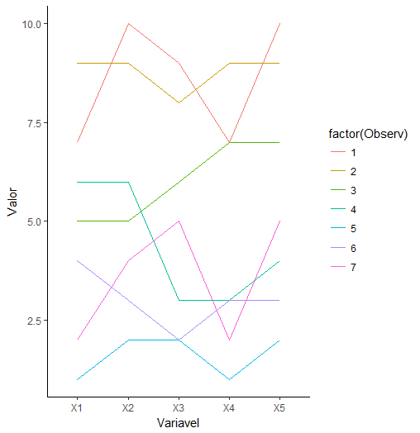
Definição e Objetivos
Definição e Objetivos
Regras e Limitações
Regras e Limitações
Modalidades de Medidas
Modalidades de Medidas
Teste de Significância estatística
Formação de Agrupamentos
p <- tabela %>%
gather(key="Variavel",
value="Valor",
-Observ) %>%
ggplot(aes(x=Variavel,
y=Valor,
group=Observ,
color=factor(Observ)))+
geom_line() + theme_classic()
print(p)

Slide 25
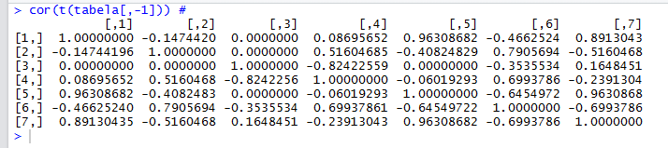
Definição e Objetivos
Definição e Objetivos
Regras e Limitações
Regras e Limitações
Modalidades de Medidas
Modalidades de Medidas
Teste de Significância estatística
Formação de Agrupamentos
Medidas Correlacionais
cor(t(tabela[,-1]))
→ Medidas correlacionais possuem a intenção a forma da relação (e não valores absolutos)

Slide 26
Definição e Objetivos
Definição e Objetivos
Regras e Limitações
Regras e Limitações
Modalidades de Medidas
Modalidades de Medidas
Teste de Significância estatística
Formação de Agrupamentos
Medidas Correlacionais
cor(t(tabela[,-1]))
→ Medidas correlacionais possuem a intenção a forma da relação (e não valores absolutos)

Slide 27
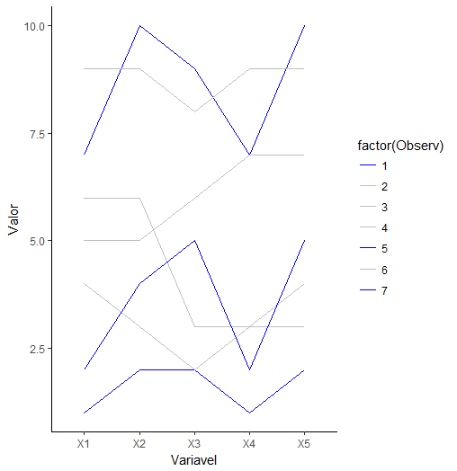
Definição e Objetivos
Definição e Objetivos
Regras e Limitações
Regras e Limitações
Modalidades de Medidas
Modalidades de Medidas
Teste de Significância estatística
Formação de Agrupamentos
p +
scale_color_manual(
values=c(“blue", # 1
"grey", # 2
"grey", # 3
"grey", # 4
"blue", # 5
"grey", # 6
"blue" # 7
))

Slide 28
Definição e Objetivos
Definição e Objetivos
Regras e Limitações
Regras e Limitações
Modalidades de Medidas
Modalidades de Medidas
Teste de Significância estatística
Formação de Agrupamentos
Medidas Correlacionais
cor(t(tabela[,-1]))
→ Medidas correlacionais possuem a intenção a forma da relação (e não valores absolutos)

Slide 29
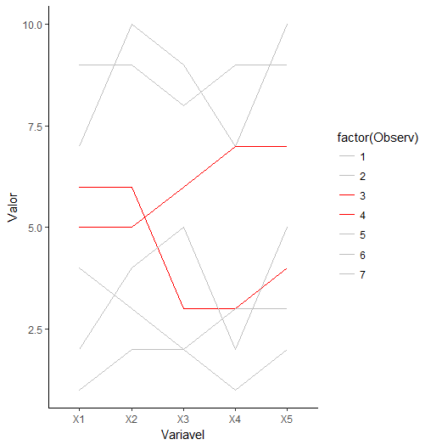
Definição e Objetivos
Definição e Objetivos
Regras e Limitações
Regras e Limitações
Modalidades de Medidas
Modalidades de Medidas
Teste de Significância estatística
Formação de Agrupamentos
p +
scale_color_manual(
values=c("grey", # 1
"grey", # 2
"red", # 3
"red", # 4
"grey", # 5
"grey", # 6
"grey" # 7
))

Slide 30
Definição e Objetivos
Definição e Objetivos
Regras e Limitações
Regras e Limitações
Modalidades de Medidas
Modalidades de Medidas
Teste de Significância estatística
Formação de Agrupamentos
Medidas Correlacionais
A maioria das aplicações de agrupamentos não sé sobre padrões de valores, mas sobre magnitude dos objetos.
→ São utilizadas medidas de dissimilaridade

Slide 31



Definição e Objetivos
Definição e Objetivos
Regras e Limitações
Regras e Limitações
Modalidades de Medidas
Modalidades de Medidas
Teste de Significância estatística
Formação de Agrupamentos
altura
peso

Slide 32
Definição e Objetivos
Definição e Objetivos
Regras e Limitações
Regras e Limitações
Modalidades de Medidas
Modalidades de Medidas
Teste de Significância estatística
Formação de Agrupamentos
altura
peso

Slide 33
Definição e Objetivos
Definição e Objetivos
Regras e Limitações
Regras e Limitações
Modalidades de Medidas
Modalidades de Medidas
Teste de Significância estatística
Formação de Agrupamentos
altura
peso

Slide 34

Medidas de distância
Distância = 1 - Similaridade
Brincadeira bacana: https://geoguessr.com/

Slide 35
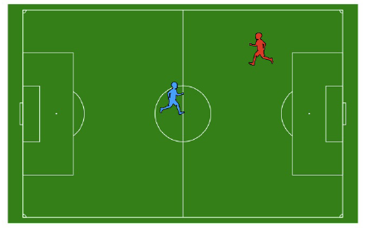
Definição e Objetivos
Definição e Objetivos
Regras e Limitações
Regras e Limitações
Modalidades de Medidas
Modalidades de Medidas
Teste de Significância estatística
Formação de Agrupamentos
Medidas de distância

Slide 36
Definição e Objetivos
Definição e Objetivos
Regras e Limitações
Regras e Limitações
Modalidades de Medidas
Modalidades de Medidas
Teste de Significância estatística
Formação de Agrupamentos
Medidas de distância
y
x

Slide 37
Definição e Objetivos
Definição e Objetivos
Regras e Limitações
Regras e Limitações
Modalidades de Medidas
Modalidades de Medidas
Teste de Significância estatística
Formação de Agrupamentos
Medidas de distância
12, 9
y
0, 0
x

Slide 38
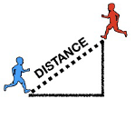
Definição e Objetivos
Definição e Objetivos
Regras e Limitações
Regras e Limitações
Modalidades de Medidas
Modalidades de Medidas
Teste de Significância estatística
Formação de Agrupamentos
Medidas de distância
Hipotenusa² = X² + Y²
12, 9
DISTÂNCIA
Distância² = 12² + 9²
Distância² = 225
Distância = 15
9
0, 0
12
→ Chamada de Distância Euclidiana

Slide 39
Definição e Objetivos
Definição e Objetivos
Regras e Limitações
Regras e Limitações
Modalidades de Medidas
Modalidades de Medidas
Teste de Significância estatística
Formação de Agrupamentos
Medidas de distância
12, 9
DISTÂNCIA
9
0, 0
12
vermelho <- data.frame(x=12, y=9)
azul <- data.frame(x=0, y=0)
jogadores <- rbind(vermelho,azul)
dist(jogadores)

Slide 40
Definição e Objetivos
Definição e Objetivos
Regras e Limitações
Regras e Limitações
Modalidades de Medidas
Modalidades de Medidas
Teste de Significância estatística
Formação de Agrupamentos
Medidas de distância
Distância Euclidiana ←
Distância Euclidiana Absoluta (Euclidiana Quadrada)
Distância de Manhattan (City-block)
Distância de Chebychev
Distância de Mahalanobis (D²)
Distância Euclidiana é invariante a:
◉ rotação do sistema de coordenadas
◉ a sua reflexão em torno de um eixo
◉ translações

Slide 41
Definição e Objetivos
Definição e Objetivos
Regras e Limitações
Regras e Limitações
Modalidades de Medidas
Modalidades de Medidas
Teste de Significância estatística
Formação de Agrupamentos
Medidas de distância
Distância Euclidiana
Distância Euclidiana Absoluta (Euclidiana Quadrada) ←
Distância de Manhattan (City-block)
Distância de Chebychev
Distância de Mahalanobis (D²)
Coloca peso em distância entre objetos que estão cada vez mais longe.

Slide 42
Definição e Objetivos
Definição e Objetivos
Regras e Limitações
Regras e Limitações
Modalidades de Medidas
Modalidades de Medidas
Teste de Significância estatística
Formação de Agrupamentos
Medidas de distância
Distância de Manhattan (City-Block) ←
12, 9
DISTÂNCIA
9
0, 0
12
D_{euclidiana}² = (x_{azu}-x_{ver})² + (y_{azu}-y_{ver})²
D_{euclidiana} = 15

Slide 43
Definição e Objetivos
Definição e Objetivos
Regras e Limitações
Regras e Limitações
Modalidades de Medidas
Modalidades de Medidas
Teste de Significância estatística
Formação de Agrupamentos
Medidas de distância
Distância de Manhattan (City-Block) ←
12, 9
DISTÂNCIA
9
0, 0
12
D_{manhattan} = |x_{azu} - x_{ver}| + |y_{azu} - y_{ver}|
D_{manhattan} = 21

Slide 44
Definição e Objetivos
Definição e Objetivos
Regras e Limitações
Regras e Limitações
Modalidades de Medidas
Modalidades de Medidas
Teste de Significância estatística
Formação de Agrupamentos
Medidas de distância
Distância de Manhattan (City-Block) ←
12, 9
DISTÂNCIA
9
0, 0
12
vermelho <- data.frame(x=12, y=9)
azul <- data.frame(x=0, y=0)
jogadores <- rbind(vermelho,azul)
dist(jogadores, method="manhattan")

Slide 45
Definição e Objetivos
Definição e Objetivos
Regras e Limitações
Regras e Limitações
Modalidades de Medidas
Modalidades de Medidas
Teste de Significância estatística
Formação de Agrupamentos
Medidas de distância
Distância de Manhattan (City-Block) ←
Aconselhado para situações:
Quando onde as diferenças entre:
X1 e X2 = 1
Y1 e Y2 = 3
Tem o mesmo comportamento (é similar), quando as diferenças são:
X1 e X2 = 2
Y1 e Y2 = 2
Distância que depende da:
Rotação do sistema de coordenadas
Mas não depende de:
Sua reflexão em torno de um eixo
Suas translações

Slide 46
Definição e Objetivos
Definição e Objetivos
Regras e Limitações
Regras e Limitações
Modalidades de Medidas
Modalidades de Medidas
Teste de Significância estatística
Formação de Agrupamentos
Medidas de distância
Distância de Chebychev ←
Considera o valor máximo dos módulos das diferenças dos pontos em respectivas posições
Útil para quando uma das variáveis é uma variável limitante.
12, 9
DISTÂNCIA
9
0, 0
12
dist(jogadores, method="maximum")

Slide 47
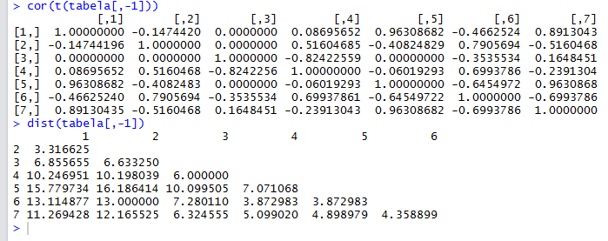
Definição e Objetivos
Definição e Objetivos
Regras e Limitações
Regras e Limitações
Modalidades de Medidas
Modalidades de Medidas
Teste de Significância estatística
Formação de Agrupamentos
Medidas de distância vs Medidas de Correlação

Slide 48
Definição e Objetivos
Definição e Objetivos
Regras e Limitações
Regras e Limitações
Modalidades de Medidas
Modalidades de Medidas
Teste de Significância estatística
Formação de Agrupamentos
Medidas de distância vs Medidas de Correlação

Slide 49
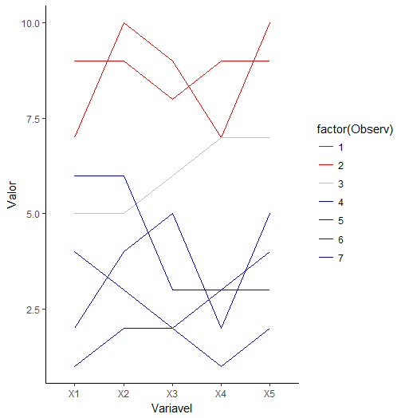
Definição e Objetivos
Definição e Objetivos
Regras e Limitações
Regras e Limitações
Modalidades de Medidas
Modalidades de Medidas
Teste de Significância estatística
Formação de Agrupamentos
Medidas de distância vs Medidas de Correlação
Grupos:
Maiores valores
Menores valores
p +
scale_color_manual(
values=c("red", # 1
"red", # 2
"grey",# 3
"blue",# 4
"blue",# 5
"blue",# 6
"blue" # 7
))

Slide 50
Definição e Objetivos
Definição e Objetivos
Regras e Limitações
Regras e Limitações
Modalidades de Medidas
Modalidades de Medidas
Teste de Significância estatística
Formação de Agrupamentos
Medidas de distância vs Medidas de Correlação
Agrupamentos baseados em Medidas de Correlação: Podem não ter valores similares, mas padrões similares no conjunto de variáveis.
Agrupamentos baseados em Medidas de Distância: Apontam grupos com valores métricos similares
→ Por isso o importante de padronizar!
+ Medidas de Associação: Usa-se apenas termos não-métricos (ordinal ou nominal)

Slide 51
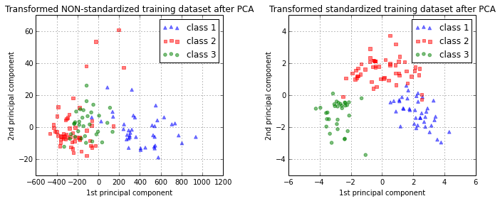
Definição e Objetivos
Definição e Objetivos
Regras e Limitações
Regras e Limitações
Modalidades de Medidas
Modalidades de Medidas
Teste de Significância estatística
Formação de Agrupamentos
Importância da Padronização
http://sebastianraschka.com/Articles/2014_about_feature_scaling.html
→ Uma das variáveis pode predominar

Slide 52
Definição e Objetivos
Definição e Objetivos
Regras e Limitações
Regras e Limitações
Modalidades de Medidas
Modalidades de Medidas
Teste de Significância estatística
Formação de Agrupamentos
Medidas de distância
Distância de Mahalanobis (D²) ←
Estabelece uma escala em termos de desvios-padrão, mas também soma a variância-covariância acumulada dentro dos grupos
→Executa um processo de Padronização sobre os dados (pondera todas as variáveis igualmente).
Leva em conta as intercorrelações entre as variáveis (as ajusta).
Quando as variáveis estiverem correlacionadas (positiva ou negativamente), Mahalanobis provavelmente é a mais adequada.

Slide 53
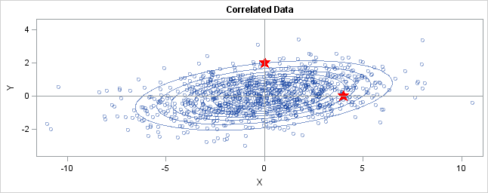
Definição e Objetivos
Definição e Objetivos
Regras e Limitações
Regras e Limitações
Modalidades de Medidas
Modalidades de Medidas
Teste de Significância estatística
Formação de Agrupamentos
Medidas de distância
Distância de Mahalanobis (D²) ←

Slide 54
Definição e Objetivos
Definição e Objetivos
Regras e Limitações
Regras e Limitações
Modalidades de Medidas
Modalidades de Medidas
Teste de Significância estatística
Formação de Agrupamentos
Medidas de distância
Distância de Mahalanobis (D²) ←
- Os pontos A e B possuem as mesmas distâncias euclidianas da média (centro da elipse).
- No entanto, o ponto B é claramente "mais diferente" da população do que o ponto A.
B
A
Centroide da Elipse = Média

Slide 55
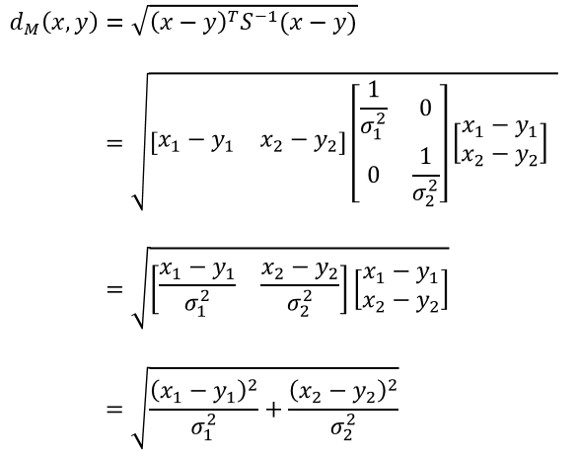
Definição e Objetivos
Definição e Objetivos
Regras e Limitações
Regras e Limitações
Modalidades de Medidas
Modalidades de Medidas
Teste de Significância estatística
Formação de Agrupamentos
Medidas de distância
Distância de Mahalanobis (D²) ←

Slide 56
Definição e Objetivos
Definição e Objetivos
Regras e Limitações
Regras e Limitações
Modalidades de Medidas
Modalidades de Medidas
Teste de Significância estatística
Formação de Agrupamentos
Medidas de distância
Distância de Mahalanobis (D²) ←
A detecção de outliers é um dos usos mais comuns da distância de Mahalanobis, pois um valor alto determina que um elemento está a vários desvios padrões do centro (já computadas todas as diferenças axiais) e, por conseguinte, é provavelmente um outlier.
mahalanobis(tabela[-1],
center = colMeans(tabela[-1]),
cov = var(tabela[,-1]))

Slide 57
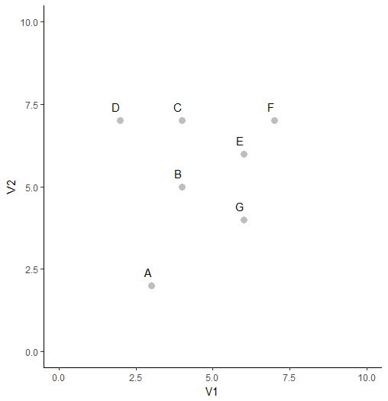
Definição e Objetivos
Definição e Objetivos
Regras e Limitações
Regras e Limitações
Modalidades de Medidas
Modalidades de Medidas
Teste de Significância estatística
Formação de Agrupamentos
exemplo <-
data.frame(V1=c(3,4,4,2,6,7,6),
V2=c(2,5,7,7,6,7,4))
row.names(exemplo)<- LETTERS[1:7]
ggplot(exemplo,
aes(V1,V2))+
geom_point(size=3,
color="grey")+
theme_classic()+
xlim(c(0,10))+
ylim(c(0,10))+
geom_text(aes(
label=row.names(exemplo)),
hjust=1,
vjust=-1)

Slide 58
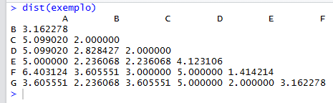
Definição e Objetivos
Definição e Objetivos
Regras e Limitações
Regras e Limitações
Modalidades de Medidas
Modalidades de Medidas
Teste de Significância estatística
Formação de Agrupamentos

Slide 59
Definição e Objetivos
Definição e Objetivos
Regras e Limitações
Regras e Limitações
Modalidades de Medidas
Modalidades de Medidas
Teste de Significância estatística
Formação de Agrupamentos

Slide 60
Definição e Objetivos
Definição e Objetivos
Regras e Limitações
Regras e Limitações
Modalidades de Medidas
Modalidades de Medidas
Teste de Significância estatística
Formação de Agrupamentos

Slide 61
Definição e Objetivos
Definição e Objetivos
Regras e Limitações
Regras e Limitações
Modalidades de Medidas
Modalidades de Medidas
Teste de Significância estatística
Formação de Agrupamentos
E
F

Slide 62
Definição e Objetivos
Definição e Objetivos
Regras e Limitações
Regras e Limitações
Modalidades de Medidas
Modalidades de Medidas
Teste de Significância estatística
Formação de Agrupamentos
E
F

Slide 63
Definição e Objetivos
Definição e Objetivos
Regras e Limitações
Regras e Limitações
Modalidades de Medidas
Modalidades de Medidas
Teste de Significância estatística
Formação de Agrupamentos
Agrupamento Hierárquico
E
F
G

Slide 64
Definição e Objetivos
Definição e Objetivos
Regras e Limitações
Regras e Limitações
Modalidades de Medidas
Modalidades de Medidas
Teste de Significância estatística
Formação de Agrupamentos
Agrupamento Hierárquico
B
C
D
E
F
G

Slide 65
Definição e Objetivos
Definição e Objetivos
Regras e Limitações
Regras e Limitações
Modalidades de Medidas
Modalidades de Medidas
Teste de Significância estatística
Formação de Agrupamentos
Agrupamento Hierárquico
B
C
D
E
F
G

Slide 66
Definição e Objetivos
Definição e Objetivos
Regras e Limitações
Regras e Limitações
Modalidades de Medidas
Modalidades de Medidas
Teste de Significância estatística
Formação de Agrupamentos
Agrupamento Hierárquico
B
C
D
E
F
G

Slide 67
Definição e Objetivos
Definição e Objetivos
Regras e Limitações
Regras e Limitações
Modalidades de Medidas
Modalidades de Medidas
Teste de Significância estatística
Formação de Agrupamentos
Agrupamento Hierárquico
B
C
D
E
F
G

Slide 68
Definição e Objetivos
Definição e Objetivos
Regras e Limitações
Regras e Limitações
Modalidades de Medidas
Modalidades de Medidas
Teste de Significância estatística
Formação de Agrupamentos
Agrupamento Hierárquico
B
C
D
E
F
G

Slide 69
Definição e Objetivos
Definição e Objetivos
Regras e Limitações
Regras e Limitações
Modalidades de Medidas
Modalidades de Medidas
Teste de Significância estatística
Formação de Agrupamentos
Agrupamento Hierárquico
A
B
C
D
E
F
G

Slide 70
Definição e Objetivos
Definição e Objetivos
Regras e Limitações
Regras e Limitações
Modalidades de Medidas
Modalidades de Medidas
Teste de Significância estatística
Formação de Agrupamentos
Agrupamento Hierárquico
A
B
C
D
E
F
G

Slide 71
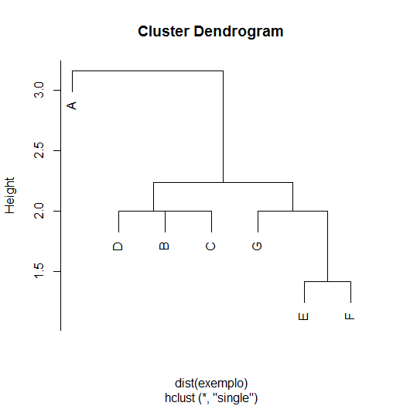
Definição e Objetivos
Definição e Objetivos
Regras e Limitações
Regras e Limitações
Modalidades de Medidas
Modalidades de Medidas
Teste de Significância estatística
Formação de Agrupamentos
Agrupamento Hierárquico
grupos <- hclust(dist(exemplo),
method="single")
grupos
plot(grupos)

Slide 72
Definição e Objetivos
Definição e Objetivos
Regras e Limitações
Regras e Limitações
Modalidades de Medidas
Modalidades de Medidas
Teste de Significância estatística
Formação de Agrupamentos
Agrupamento Hierárquico
- Ligação Simples (Single Linkage): vizinho mais próximo
- Ligação Completa (Complete Linkage): vizinho mais distante
- Ligação Média (Average Linkage)
- Método do Centróide
- Método de Ward

Slide 73
Definição e Objetivos
Definição e Objetivos
Regras e Limitações
Regras e Limitações
Modalidades de Medidas
Modalidades de Medidas
Teste de Significância estatística
Formação de Agrupamentos
Agrupamento Hierárquico
- Ligação Simples (Single Linkage): vizinho mais próximo

Slide 74
Definição e Objetivos
Definição e Objetivos
Regras e Limitações
Regras e Limitações
Modalidades de Medidas
Modalidades de Medidas
Teste de Significância estatística
Formação de Agrupamentos
Agrupamento Hierárquico
- Ligação Simples (Single Linkage): vizinho mais próximo

Slide 75
Definição e Objetivos
Definição e Objetivos
Regras e Limitações
Regras e Limitações
Modalidades de Medidas
Modalidades de Medidas
Teste de Significância estatística
Formação de Agrupamentos
Agrupamento Hierárquico
- Ligação Simples (Single Linkage): vizinho mais próximo

Slide 76
Definição e Objetivos
Definição e Objetivos
Regras e Limitações
Regras e Limitações
Modalidades de Medidas
Modalidades de Medidas
Teste de Significância estatística
Formação de Agrupamentos
Agrupamento Hierárquico
- Ligação Simples (Single Linkage): vizinho mais próximo
A
B
C

Slide 77
Definição e Objetivos
Definição e Objetivos
Regras e Limitações
Regras e Limitações
Modalidades de Medidas
Modalidades de Medidas
Teste de Significância estatística
Formação de Agrupamentos
Agrupamento Hierárquico
- Ligação Simples (Single Linkage): vizinho mais próximo
→ Se procurasse por homogeneidade interna, seria melhor B juntar com A do que com C
A
B
C

Slide 78
Definição e Objetivos
Definição e Objetivos
Regras e Limitações
Regras e Limitações
Modalidades de Medidas
Modalidades de Medidas
Teste de Significância estatística
Formação de Agrupamentos
Agrupamento Hierárquico
- Ligação Completa (Complete Linkage): vizinho mais distante
A
B
C

Slide 79
Definição e Objetivos
Definição e Objetivos
Regras e Limitações
Regras e Limitações
Modalidades de Medidas
Modalidades de Medidas
Teste de Significância estatística
Formação de Agrupamentos
Agrupamento Hierárquico
- Ligação Completa (Complete Linkage): vizinho mais distante
A
B
C

Slide 80
Definição e Objetivos
Definição e Objetivos
Regras e Limitações
Regras e Limitações
Modalidades de Medidas
Modalidades de Medidas
Teste de Significância estatística
Formação de Agrupamentos
Agrupamento Hierárquico
- Ligação Completa (Complete Linkage): vizinho mais distante
A
B
C

Slide 81
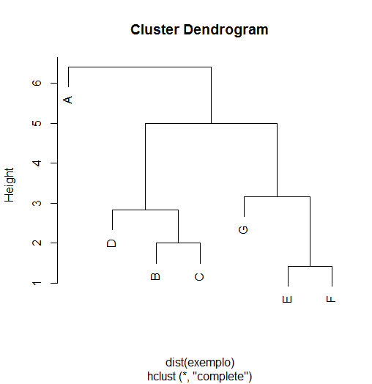
Definição e Objetivos
Definição e Objetivos
Regras e Limitações
Regras e Limitações
Modalidades de Medidas
Modalidades de Medidas
Teste de Significância estatística
Formação de Agrupamentos
Agrupamento Hierárquico
- Ligação Completa (Complete Linkage): vizinho mais distante
completo <- hclust(dist(exemplo),
method="complete")
plot(completo)

Slide 82
Definição e Objetivos
Definição e Objetivos
Regras e Limitações
Regras e Limitações
Modalidades de Medidas
Modalidades de Medidas
Teste de Significância estatística
Formação de Agrupamentos
Agrupamento Hierárquico
- Ligação Média (Average Linkage)
O critério de agrupamento é a distância média de todos os indivíduos em um agrupamento aos demais em um outro.
Não utiliza valores extremos
Tende a gerar acumulados com pequena variação interna
Tende a gerar agregados com aproximadamente a mesma variância

Slide 83
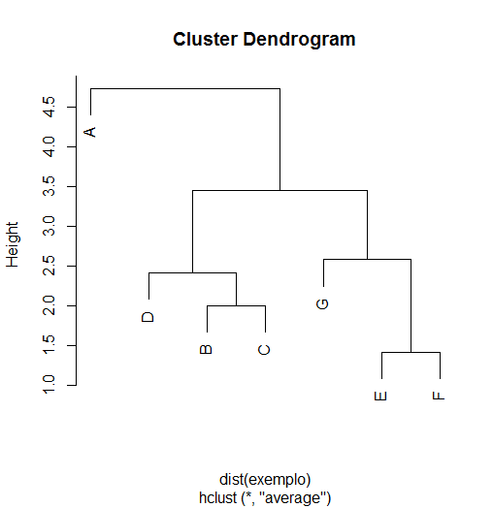
Definição e Objetivos
Definição e Objetivos
Regras e Limitações
Regras e Limitações
Modalidades de Medidas
Modalidades de Medidas
Teste de Significância estatística
Formação de Agrupamentos
Agrupamento Hierárquico
- Ligação Média (Average Linkage) = UPGMA
UPGMA <- hclust(dist(exemplo),
method="average")
plot(UPGMA)

Slide 84
Definição e Objetivos
Definição e Objetivos
Regras e Limitações
Regras e Limitações
Modalidades de Medidas
Modalidades de Medidas
Teste de Significância estatística
Formação de Agrupamentos
Agrupamento Hierárquico
- Método do Centroide = UPGMC
Técnica menos afetada por observações atípicas

Slide 85
Definição e Objetivos
Definição e Objetivos
Regras e Limitações
Regras e Limitações
Modalidades de Medidas
Modalidades de Medidas
Teste de Significância estatística
Formação de Agrupamentos
Agrupamento Hierárquico
- Método do Centroide = UPGMC

Slide 86
Definição e Objetivos
Definição e Objetivos
Regras e Limitações
Regras e Limitações
Modalidades de Medidas
Modalidades de Medidas
Teste de Significância estatística
Formação de Agrupamentos
Agrupamento Hierárquico
- Método do Centroide = UPGMC
Utiliza as distâncias entre os centroides dos grupos/observações
centroide

Slide 87
Definição e Objetivos
Definição e Objetivos
Regras e Limitações
Regras e Limitações
Modalidades de Medidas
Modalidades de Medidas
Teste de Significância estatística
Formação de Agrupamentos
Agrupamento Hierárquico
- Método do Centroide = UPGMC
centroide

Slide 88
Definição e Objetivos
Definição e Objetivos
Regras e Limitações
Regras e Limitações
Modalidades de Medidas
Modalidades de Medidas
Teste de Significância estatística
Formação de Agrupamentos
Agrupamento Hierárquico
- Método do Centroide = UPGMC
centroide
→ Pode ocorrer inversões

Slide 89
Definição e Objetivos
Definição e Objetivos
Regras e Limitações
Regras e Limitações
Modalidades de Medidas
Modalidades de Medidas
Teste de Significância estatística
Formação de Agrupamentos
Agrupamento Hierárquico
- Método do Centroide = UPGMC
O centroide migra quando ocorrem fusões de agregados
centroide

Slide 90
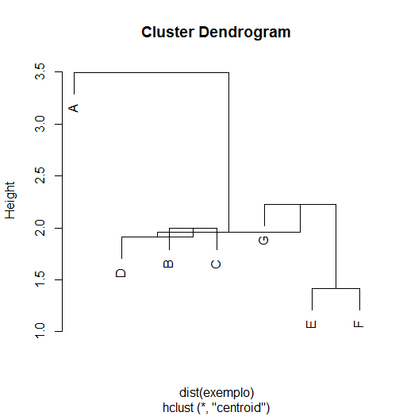
Definição e Objetivos
Definição e Objetivos
Regras e Limitações
Regras e Limitações
Modalidades de Medidas
Modalidades de Medidas
Teste de Significância estatística
Formação de Agrupamentos
Agrupamento Hierárquico
- Método do Centroide = UPGMC
UPGMC <- hclust(dist(exemplo),
method=“centroid")
plot(UPGMC)

Slide 91
Definição e Objetivos
Definição e Objetivos
Regras e Limitações
Regras e Limitações
Modalidades de Medidas
Modalidades de Medidas
Teste de Significância estatística
Formação de Agrupamentos
Agrupamento Hierárquico
- Método de Ward
A distância entre dois agrupamentos é a soma dos quadrados entre os dois agrupamentos feita sobre todas as variáveis.
→ Considerando a junção de dois agrupamentos, quanto é a mudança da distância total dos centroides?

Slide 92
Definição e Objetivos
Definição e Objetivos
Regras e Limitações
Regras e Limitações
Modalidades de Medidas
Modalidades de Medidas
Teste de Significância estatística
Formação de Agrupamentos
Agrupamento Hierárquico
- Método de Ward
A distância entre dois agrupamentos é a soma dos quadrados entre os dois agrupamentos feita sobre todas as variáveis.
VS

Slide 93
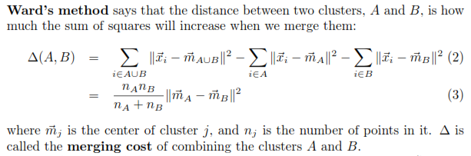
Definição e Objetivos
Definição e Objetivos
Regras e Limitações
Regras e Limitações
Modalidades de Medidas
Modalidades de Medidas
Teste de Significância estatística
Formação de Agrupamentos
Agrupamento Hierárquico
- Método de Ward
https://datascience.stackexchange.com/questions/12129/derivation-of-wards-formula-for-agglomerative-clustering

Slide 94
Definição e Objetivos
Definição e Objetivos
Regras e Limitações
Regras e Limitações
Modalidades de Medidas
Modalidades de Medidas
Teste de Significância estatística
Formação de Agrupamentos
Agrupamento Hierárquico
- Método de Ward
Tende a produzir agregados com aproximadamente o mesmo número de observações
Tende a combinar agrupamentos com um pequeno número de observações

Slide 95
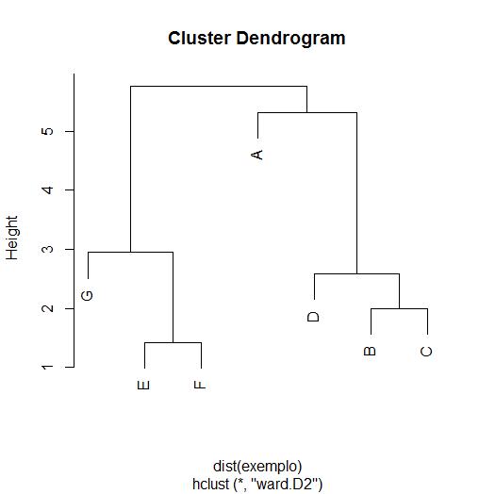
Definição e Objetivos
Definição e Objetivos
Regras e Limitações
Regras e Limitações
Modalidades de Medidas
Modalidades de Medidas
Teste de Significância estatística
Formação de Agrupamentos
Agrupamento Hierárquico
- Método de Ward
ward <- hclust(dist(exemplo),
method="ward.D2")
plot(ward)
! Existem dois algoritmos para cálculo da distância de Ward !
(pelo menos no R)

Slide 96
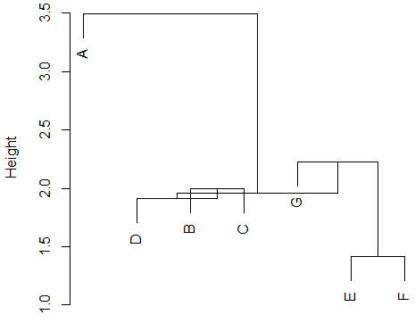
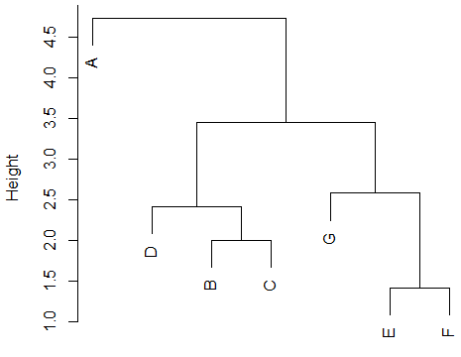
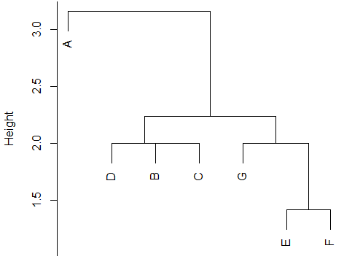
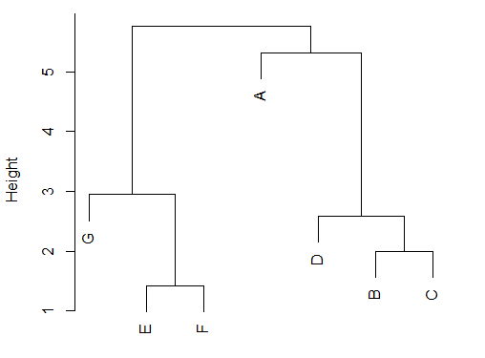
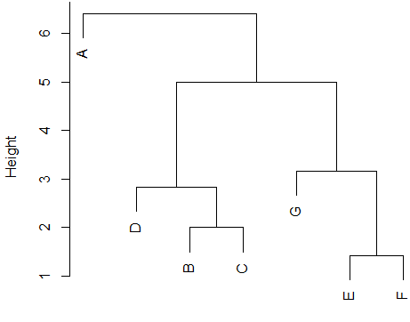
Definição e Objetivos
Definição e Objetivos
Regras e Limitações
Regras e Limitações
Modalidades de Medidas
Modalidades de Medidas
Teste de Significância estatística
Formação de Agrupamentos
UPGMA
UPGMC
Simples
Ward
Completa

Slide 97

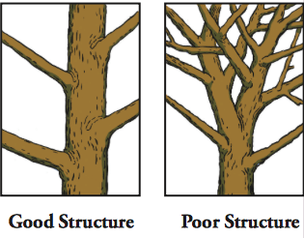
Agrupamentos - Processo
Estatística Multivariada VI
Imagens:
http://petersonstree.com/tree-services/pruning-services/
https://www.advancetreepros.com/can-pruning-kill-a-tree/

Slide 98
Pré-processamento dos dados (NA, NaN e escalonamento)
Selecionar Medidas de Similaridade (dissimilaridade)
Agrupar (hierárquica, K-means)
Analisar

Slide 99
Determinação de k grupos
Métodos Não-hierárquicos
Modalidades de Medidas
Validação e perfil
Exercícios no R
Regra de parada
São procedimentos ad hoc em sua maioria
Medir a similaridade ou distância entre agrupamentos em cada passo e parar quando exceder um valor específico
“Facilidade” na comunicação/uso dos resultados (3 grupos ao invés de 6, por ex.)
Usar técnicas estatísticas mais profundas, como: Correlações bisseriais/tau ou razão de verossimilhança (ex: Critério de Agrupamento Cúbico – CCC)

Slide 100
Determinação de k grupos
Métodos Não-hierárquicos
Modalidades de Medidas
Validação e perfil
Exercícios no R
1. Escolha pela distância
Ward
h = 4

Slide 101
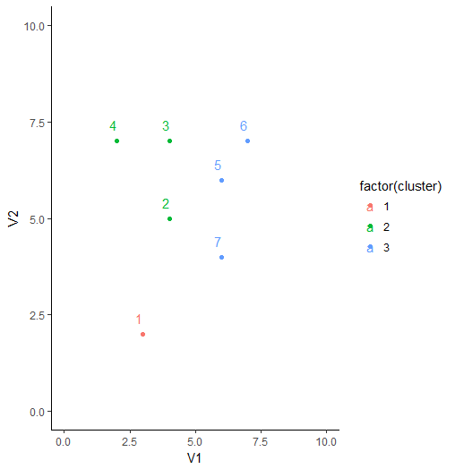
Determinação de k grupos
Métodos Não-hierárquicos
Modalidades de Medidas
Validação e perfil
Exercícios no R
1. Escolha pela distância
grupos <- cutree(Ward, h=4)
grupos
exemplo_ward <- mutate(exemplo, cluster = grupos)
ggplot(exemplo_ward, aes(V1, V2, color = factor(cluster)))+
geom_point() + theme_classic()+
xlim(c(0,10)) + ylim(c(0,10))+
geom_text(aes(label=row.names(exemplo_ward)), hjust=1, vjust=-1)

Slide 102
Determinação de k grupos
Métodos Não-hierárquicos
Modalidades de Medidas
Validação e perfil
Exercícios no R
2. Escolha pelo número de grupos
Ward
k= 3

Slide 103
Determinação de k grupos
Métodos Não-hierárquicos
Modalidades de Medidas
Validação e perfil
Exercícios no R
2. Escolha pelo número de grupos
grupos <- cutree(Ward, k=3)
grupos
exemplo_ward <- mutate(exemplo, cluster = grupos)
ggplot(exemplo_ward, aes(V1, V2, color = factor(cluster)))+
geom_point() + theme_classic()+
xlim(c(0,10)) + ylim(c(0,10))+
geom_text(aes(label=row.names(exemplo_ward)), hjust=1, vjust=-1)

Slide 104
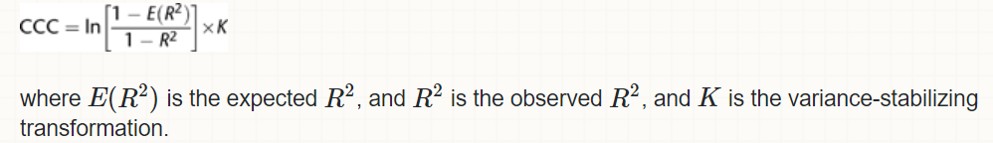
Determinação de k grupos
Métodos Não-hierárquicos
Modalidades de Medidas
Validação e perfil
Exercícios no R
3. Uso de CCC
https://stats.stackexchange.com/questions/212293/cubic-clustering-criterion-using-r-update

Slide 105
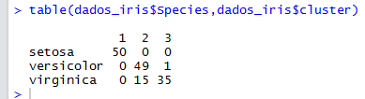
Determinação de k grupos
Métodos Não-Hierárquicos
Modalidades de Medidas
Validação e perfil
Exercícios no R
3. Uso de CCC
# “exemplo” é muito pequeno.
data(iris)
# Deve ter valores só numericos:
dados_iris<-iris[, 1:4]
# Pacote NbClust:
install.packages("NbClust")
# Funcao NbClust:
k_ccc <- NbClust::NbClust(dados_iris,
distance="euclidean",
min.nc=1, # minimo de grupos
max.nc=99, # maximo de grupos
method = "ward.D2", # Metodo Ward
index = "ccc") # Processo decisorio
dados_iris <- mutate(iris, cluster = k_ccc$Best.partition)

Slide 106
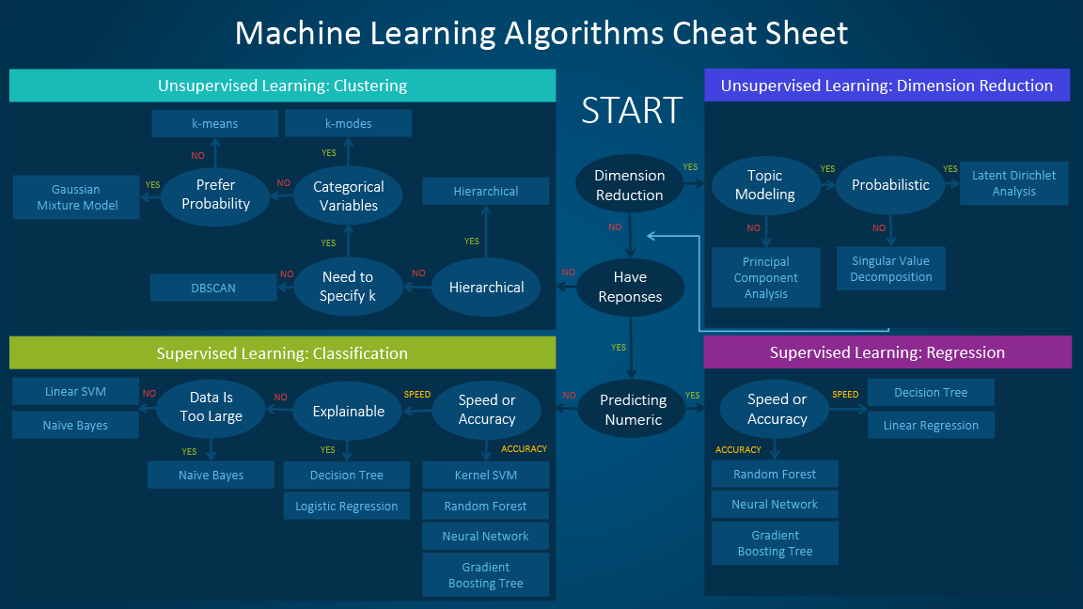
Determinação de k grupos
Métodos Não-Hierárquicos
Modalidades de Medidas
Validação e perfil
Exercícios no R
https://blogs.sas.com/content/subconsciousmusings/files/2017/04/machine-learning-cheet-sheet.png

Slide 107
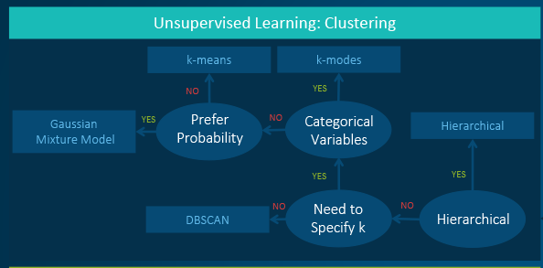
Determinação de k grupos
Métodos Não-Hierárquicos
Modalidades de Medidas
Validação e perfil
Exercícios no R

Slide 108
Determinação de k grupos
Métodos Não-Hierárquicos
Modalidades de Medidas
Validação e perfil
Exercícios no R
O problema de Métodos Hierárquicos é que podem ser enganosos, pois combinações iniciais indesejáveis podem persistir na análise e conduzir a resultados artificiais
Observações atípicas (pior com o método de ligação completa)
Amostras muito grandes eleva a necessidade de capacidade computacional

Slide 109
Determinação de k grupos
Métodos Não-Hierárquicos
Modalidades de Medidas
Validação e perfil
Exercícios no R
Métodos Não-Hierárquicos designam objetos a agrupamentos previamente definidos (semente de agrupamento) pela distância referência.
Podem usar 3 métodos para designar observações a um dos grupos:
Método da referência sequencial
Agrupa observações em uma distância de maneira sequencial (menor para maior distância)
Método da referência paralela
Designa várias sementes de k grupos, usando distância referência para ajuste.
Método (Procedimento) de Otimização
Semelhante aos outros dois métodos, mas permite redesignação de objetos.
+ parte 2

Slide 110
Determinação de k grupos
Métodos Não-Hierárquicos
Modalidades de Medidas
Validação e perfil
Exercícios no R
Validar com novas observações, observando os centros dos grupos e comparar os resultados
→ Gráfico de “cotovelo”
Validação cruzada (= análise discriminantes)
Validação preditiva (ou critério preditivo): Selecionar variáveis não-utilizadas para formar agrupamentos e verificar se essas variáveis variam conforme os grupos pré-definidos.

Slide 111
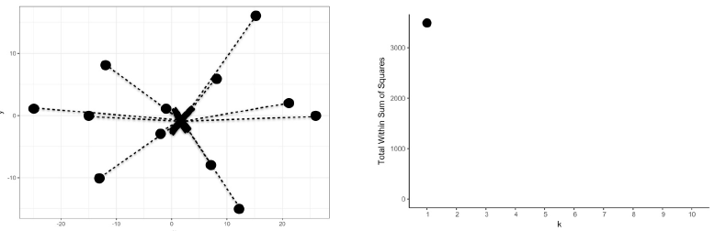
Determinação de k grupos
Métodos Não-Hierárquicos
Modalidades de Medidas
Validação e perfil
Exercícios no R
Soma dos Quadrados Total
k
k=1

Slide 112
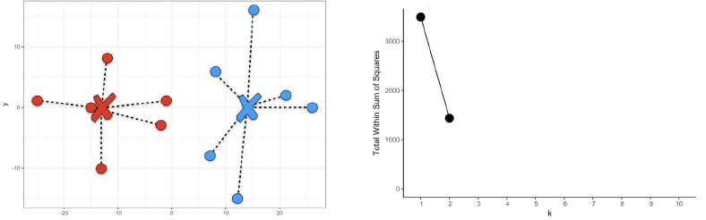
Determinação de k grupos
Métodos Não-Hierárquicos
Modalidades de Medidas
Validação e perfil
Exercícios no R
Soma dos Quadrados Total
k
k=2

Slide 113
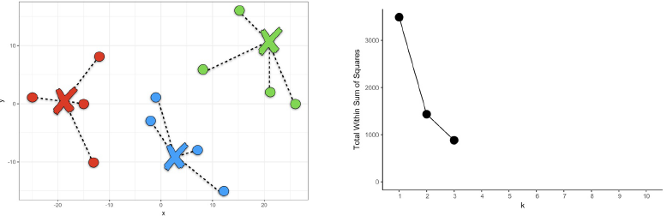
Determinação de k grupos
Métodos Não-Hierárquicos
Modalidades de Medidas
Validação e perfil
Exercícios no R
Soma dos Quadrados Total
k
k=3

Slide 114
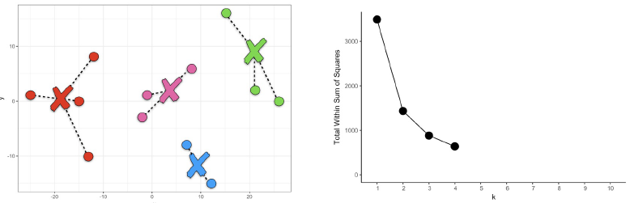
Determinação de k grupos
Métodos Não-Hierárquicos
Modalidades de Medidas
Validação e perfil
Exercícios no R
Soma dos Quadrados Total
k
k=4

Slide 115
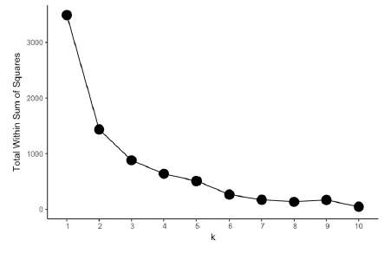
Determinação de k grupos
Métodos Não-Hierárquicos
Modalidades de Medidas
Validação e perfil
Exercícios no R
Soma dos Quadrados Total
k

Slide 116
Determinação de k grupos
Métodos Não-Hierárquicos
Modalidades de Medidas
Validação e perfil
Exercícios no R
if(!require(purrr)){(install.packages("purrr"))}
SQT_kgrupos <- purrr::map_dbl(1:6, # min k grupos max k grupos
function(k){
model <- kmeans(x = exemplo, centers = k)
model$tot.withinss
})
cotovelo_dados <- data.frame(
k = 1:6,
SQT_kgrupos = SQT_kgrupos
)
ggplot(cotovelo_dados, aes(x = k, y = SQT_kgrupos)) +
geom_line() +
scale_x_continuous(breaks = 1:6)

Slide 117
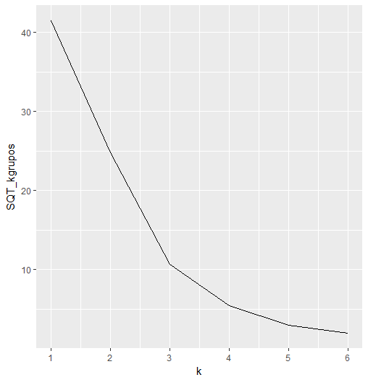
Determinação de k grupos
Métodos Não-Hierárquicos
Modalidades de Medidas
Validação e perfil
Exercícios no R

Slide 118
Determinação de k grupos
Métodos Não-Hierárquicos
Modalidades de Medidas
Validação e perfil
Exercícios no R
Usar HATCO, X1 a X7
Correlação ou Distância?
Estandardizar variáveis?
Usar Análise de agrupamento hierárquico.
Qual método utilizar?
Quantos agrupamentos devemos ter?
Construir gráfico “cotovelo”.
Existem observações atípicas?
Avaliar as variáveis utilizadas entre grupos, com 2 e 4 grupos definidos.
Quais variáveis tem maiores/menores valores para os grupos?
Os grupos são verdadeiramente distintos?

